Slide 1
Français CM2
Vers la 6ème…!
Des héros et des dieux
Révisions grammaticales : le complément d’objet direct
Notes:
CM : je précise le titre, pour dire clairement aux élèves ce qu’ils vont apprendre aujourd’hui.

Slide 2
Un petit voyage dans le temps …
En Grèce Antique

Slide 3
Bellérophon et la chimère
Notes:
CM : OK, choix qui permet un lien explicite à l’émission sur les monstres.

Slide 4
Des lois divines
Le prince Bellérophon, en exil, vivait heureux à la cour du roi Protée. Mais un jour, la femme du roi lui confia que le jeune et beau prince l’avait insultée. Ignorant qu’il s’agissait là d’un mensonge, le roi se mit très en colère. Il aurait voulu tuer Bellérophon, mais savait qu’il ne pourrait pas nuire à un hôte sans offenser les dieux.
Jeny Tyler, Mythes grecs pour les petits © Usborne, 2003.
Notes:
CM : partie I, découvrons d’abord un conte, qui revient sur un monstre découvert la semaine dernière.

Slide 5
Il aurait voulu tuer Bellérophon
mais savait qu’il ne pourrait pas nuire à un hôte sans offenser les dieux.
ZEUS
Les lois de l’hospitalité
Notes:
Explicitation : dans les récits mythologiques les dieux ont une importance capitale, ils régissent la vie des hommes, les récompensent ou les punissent… ils s’assurent également que les lois (des dieux) soient respectées. Les rois notamment se doivent de respecter ces lois (exemple de Minos puni pour ne pas l’avoir fait). Un des rôles de Zeus est de s’assurer que les lois de l’hospitalité soient respectées : lorsque quelqu’un se présente à la cour d’un roi il doit être correctement reçu.

Slide 6
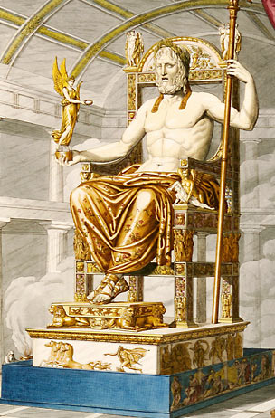
Le maître de l'Univers
Souverain du Ciel, Zeus est le plus puissant des dieux, maîtrisant les phénomènes atmosphériques : la foudre est son attribut et l'aigle son symbole. Zeus assure le respect des serments et des lois de l'hospitalité.
Antoine Quatremère de Quincy (1755-1849), auteur, Paris, de Bure frères, 1815.
BnF, Philosophie, histoire, sciences de l'homme, J-214
© Bibliothèque nationale de France

Slide 7
Lois de l’hospitalité
Protée décide alors d’envoyer Bellérophon porter une lettre au roi de Lycie. Dans cette lettre, il demande au roi de tuer Bellérophon.
Le roi de Lycie l’accueillit à bras ouverts. Il mit de côté la lettre de Protée et oublia de l’ouvrir pendant neuf jours. Lorsqu’il lut enfin la lettre, lui-même s’était pris d’amitié pour le sympathique prince, et il ne souhaitait pas non plus tuer l’un de ses invités. C’est alors qu’il songea à la Chimère.
Jeny Tyler, Mythes grecs pour les petits © Usborne, 2003.
Notes:
Dire également qu’hormis l’amitié il ne veut pas non plus froisser Zeus en tuant son hôte.

Slide 8
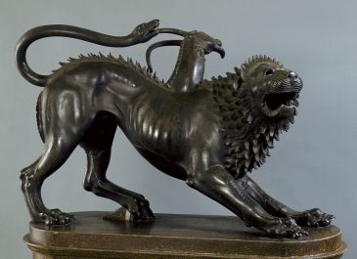
La chimère
Tête de lion
Queue de dragon
Corps de chèvre
© Archives Alinari, Florence, Dist. RMN – Grand Palais / Raffaello Bencini

Slide 9
Bellérophon et la Chimère
Le jeune prince accepta de relever ce défi. Juste avant son départ, un vieux sage lui donna ce conseil : « Tu ne tueras ce monstre que si tu arrives à monter Pégase, le cheval aux grandes ailes blanches. Mais personne n’y est encore parvenu. »
Bellérophon partit à la recherche de la Chimère. En chemin, la déesse Athéna lui apparut soudain. « Prends ceci », lui dit-elle en lui tendant une bride en or. Elle disparut avant qu’il n’ait le temps de la remercier.
Un soir, Bellérophon aperçut Pégase qui se désaltérait dans un ruisseau. Il s’approcha à pas de loup et passa la bride au cou de l’animal. (…) Pégase battit des ailes et s’envola. Ils survolèrent plaines et montagnes jusqu’à ce que Bellérophon repère la Chimère. Il tira alors sur la bride et Pégase fondit vers le monstre.
La Chimère se mit à cracher du feu, et sa queue de serpent, du venin. Mais Bellérophon, en sécurité sur le dos de Pégase, esquiva ses attaques. Il tira une flèche dans les flancs du monstre, puis une autre dans sa gueule. La Chimère était morte.
Jeny Tyler, Mythes grecs pour les petits © Usborne, 2003.
Notes:
Lecture magistrale

Slide 10
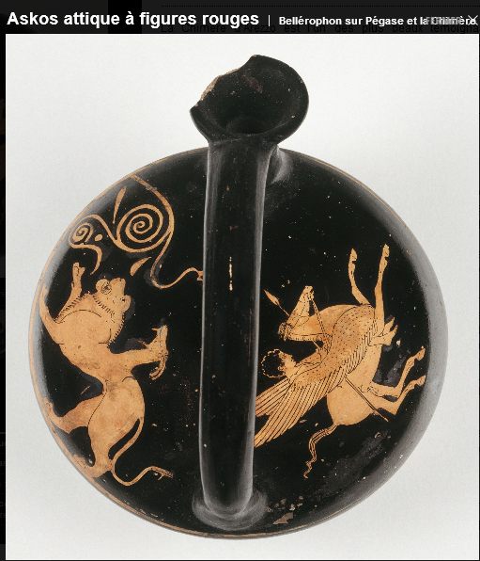
Bellérophon
Pégase
© RMN – Grand Palais (musée du Louvre) / Hervé Lewandowski

Slide 11
Athéna incarne le savoir et la vertu, la prudence et la sagesse. Déesse de la guerre, elle est toujours représentée avec un casque. Ses emblèmes sont l'olivier et la chouette, symbole de perspicacité.
Antoine Quatremère de Quincy (1755-1849), auteur, Paris, de Bure frères, 1815.
BnF, Philosophie, histoire, sciences de l'homme, J-214 © Bibliothèque nationale de France
Notes:
Explicitation de l’intervention d’Athéna : lorsqu’elle donne la bride elle lui permet de monter sur Pégase qui ne se serait pas laisser monter sans cette bride.

Slide 12
Un héros faillible
Bellérophon fut accueilli en héros à la cour du roi de Lycie. Ce dernier, enchanté d’être débarrassé de la Chimère, dit au jeune prince : « Tu peux épouser ma fille, et je te donnerai de bonnes terres où prospérer. »
Durant les années qui suivirent, Bellérophon devint célèbre pour ses actes de courage. Où qu’il aille ce n’étaient que louanges. Mais il devint vaniteux, et lorsqu’on le comparait à un dieu, il finissait par le croire.
Bellérophon se disait que, s’il était l’égal des dieux, il devrait leur rendre visite. Il enfourcha donc sa monture ailée pour se rendre sur l’Olympe. Zeus, maitre des dieux, en conçut une grande fureur. Il envoya un insecte piquer Pégase sous la queue. Le cheval fit une ruade et envoya Bellérophon voler dans les airs. Zeus le regarda tomber, jusqu’à ce qu’il s’écrase. Bellérophon fut seulement blessé. Seul et malheureux, il entama une longue errance. Personne ne voulait plus s’approcher de l’homme qui avait suscité la colère du puissant Zeus.
Jeny Tyler, Mythes grecs pour les petits © Usborne, 2003.
Notes:
Questions de compréhension :
Quelle récompense obtient Bellérophon de la part du roi de Lycie ?
Pourquoi devient-il célèbre ?
A quoi le compare les gens qu’il rencontre ?
Que signifie vaniteux ?
Où décide-t-il d’aller ?
CM : dans la mesure où l’objectif de la leçon est aussi grammatical, j’irais plus vite sur le culturel : offrir la lecture, avec une diapo en lecture silencieuse comme les CM1 et éventuellement accompagner la compréhension par des questions plus fermées, du type : qu’est-ce qui rend Bellérophon célèbre ? D’avoir tué le Minotaure ? Ou la Chimère ? Etc, mais rapidement.

Slide 13
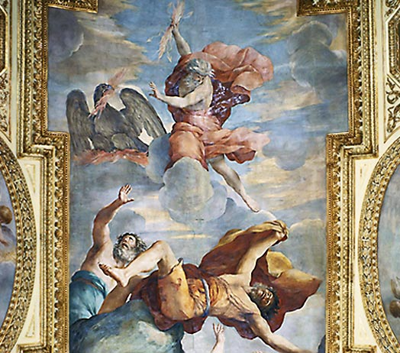
Bellérophon se disait que, s’il était l’égal des dieux, il devrait leur rendre visite.
Zeus, maitre des dieux, en conçut une grande fureur
Bellérophon s’attire les foudres de Zeus
Il le met très en colère
Peinture du plafond, après restauration Giovan-Francesco Romanelli (1610-1662), peintre, XVIIe siècle. Fresque © BnF, site Richelieu, Galerie Mazarine
Notes:
CM : je supprimerais cette diapo…(même si elle est très belle !)

Slide 14
Des interventions divines
Athéna
Zeus
veut aider Bellérophon
veut punir Bellérophon
envoie un taon piquer Pégase
lui donne une bride en or
il peut chevaucher Pégase
Bellérophon tombe et se blesse
Notes:
CM : OK comme diapo de synthèse.

Slide 15
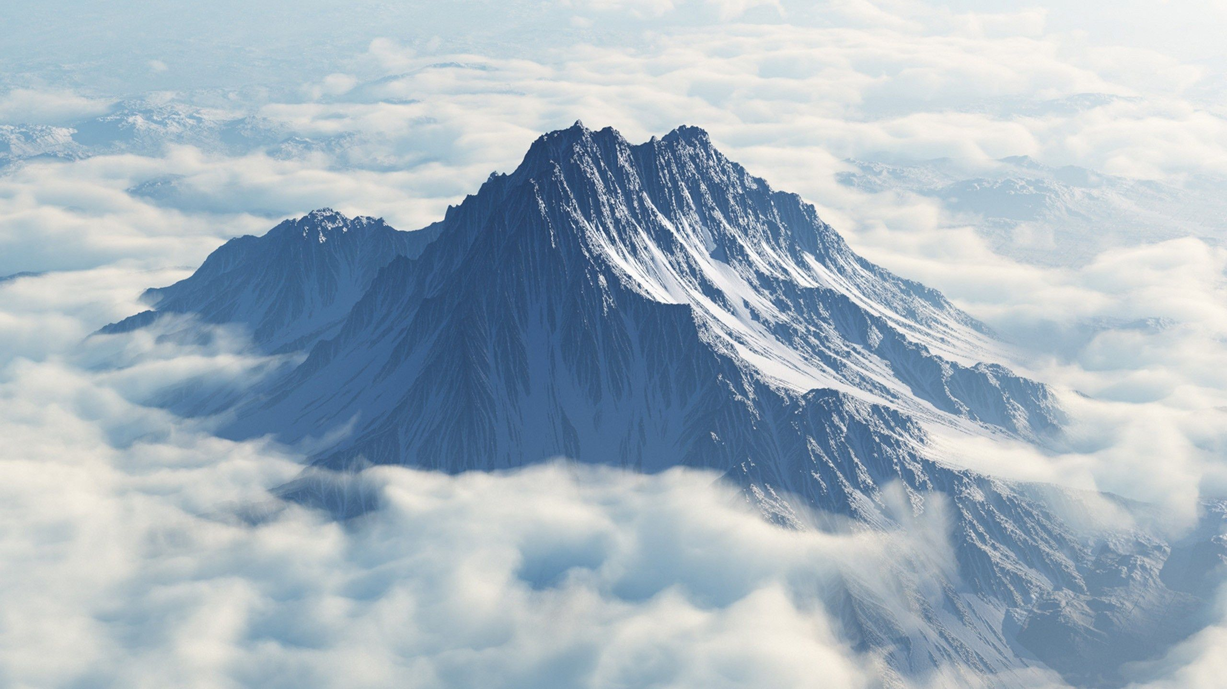
L’olympe
Jeux olympiques
Qwant junior
Notes:
Expliciter que c’est là où demeurent les Dieux, qu’il s’agissait de la plus haute montagne de Grèce, invisible aux yeux des hommes car cachée par les nuages, c’est donc là que ce sont installées les Dieux.
CM : je vais demander à Andréa de vérifier pour cette image.

Slide 16
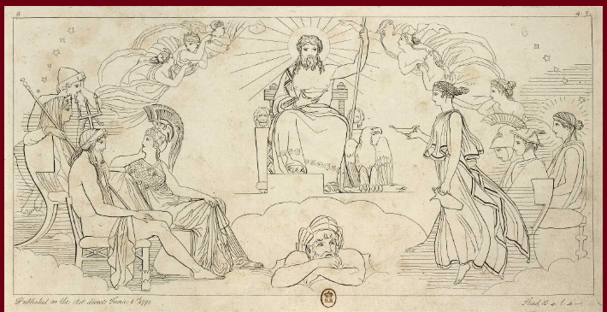
ZEUS
ATHENA
POSEIDON
Assemblée des dieux sur l'OlympeThe Iliad of Homer, part I, pl. 6 Tommaso Piroli (1750-1824), graveur ; John Flaxman (1755-1826), dessinateur, Rome, 1793.BnF, Estampes et Photographie, Ta-6-Pet. fol.
© Bibliothèque nationale de France
Notes:
Demander aux élèves de repérer Zeus, puis les interroger sur qui sont les autres ? Des dieux également (dans le texte, personne à part les dieux ne doit être sur l’olympe). Quels autres dieux peut-on reconnaitre ? Athéna et Poséidon (grâce à leurs attributs)

Slide 17
Différents dieux…
Athéna
Poséidon
Zeus
Un casque
Un trident
La foudre
Déesse de la sagesse et de la guerre
Dieu de la mer
Dieu des dieux
Notes:
CM : je vous laisse aviser en fonction du temps, pour cette diapo.

Slide 18
Zoom grammatical

Slide 19
Complète ces phrases :
Il aperçut
Pégase.
un casque.
Athéna porte
un casque.
sa foudre.
Poséidon tient
un trident .
s’approcher.
Zeus envoie
sa foudre.
un trident .
Personne ne voulait plus
s’approcher.
Pégase.

Slide 20
Comment les retrouver ?
Il aperçut Pégase.
Un nom propre
QUI ?
Athéna porte un casque.
Un groupe nominal
Poséidon tient un trident.
Un groupe nominal
QUOI ?
Zeus envoie sa foudre.
Un groupe nominal
Personne ne voulait plus s’approcher.
Un infinitif
Notes:
Demander aux élèves comment retrouver les CO (la question porte sur le verbe) puis analyser la nature des CO, préciser qu’on ne peut pas les enlever de la phrase

Slide 21
Observons
Athéna porte un casque. Elle met toujours le casque.
Athéna porte un casque. Elle le met toujours.
Zeus tient la foudre. Il envoie la foudre sur la terre.
Zeus tient la foudre. Il l’envoie sur la terre.
Notes:
Comment éviter les répétions ?
CM : important, car la pronominalisation est le critère de reconnaissance du CO. Dire que la dictée va comporter des pronoms COD.

Slide 22
Observons
Athéna porte un casque. Elle le met toujours.
QUOI ?
un casque.
le
pronom
Zeus tient la foudre. Il l’envoie sur la terre.
QUOI ?
l’
pronom
la foudre

Slide 23
Observons
Athéna porte un casque. Elle le met toujours.
un casque
Complément d’objet direct du verbe porter.
le
COD du verbe mettre
Zeus tient la foudre. Il l’envoie sur la terre.
la foudre
Complément d’objet direct du verbe tenir
l’
Complément d’objet direct du verbe envoyer
Notes:
CM : j’ai ajouté cette diapo (à améliorer sans doute !) pour que les élèves voient clairement écrite la fonction de ces groupes.

Slide 24
Pour résumer…
Un complément d’objet peut être…
Un infinitif
Un groupe nominal
Un nom propre
Un pronom
Il fait partie du groupe verbal. Il indique sur qui ou quoi porte l’action exprimée par le verbe.
Lorsque le complément d’objet est un pronom, il est placé devant le verbe.
Notes:
CM : j’ai légèrement modifié la définition en m’appuyant sur la terminologie grammaticale sur le point d’être publiée sur Eduscol.

Slide 25
Place à la dictée du jour !

Slide 26
Dictée
Dans les récits mythologiques, les dieux sont reconnaissables
par leurs attributs. Athéna, déesse de la guerre, porte un
casque. Zeus tient la foudre et il l’envoie sur les hommes
vaniteux pour les punir.
Notes:
CM : là aussi, essayer de coller davantage à la leçon ?
« Dans les récits mythologiques, les dieux portent des attributs : ils les montrent pour exprimer leur pouvoir /s. Athéna….etc. » ?

Slide 27
MAINTENANT à TON TOUR

Slide 28
Retrouve les compléments d’objet dans ces phrases et indique leur nature.
Poséidon possède un trident.
Bellérophon veut chevaucher Pégase.
Zeus le tua.

Slide 29
Réécris ces phrases en évitant les répétitions
Pégase porte Bellérophon. Il accepte Bellérophon comme maître.
Pégase porte Bellérophon. Il l’accepte comme maître.
Bellérophon trouve la Chimère. Il tue la Chimère.
Bellérophon trouve la Chimère. Il la tue.

Slide 30
Complète ces phrases avec un complément d’objet
Zeus donne
Poséidon punit
Les héros combattent
Athéna aide
Notes:
Les lois- Minos – les monstres - Bellérophon

Slide 31
A bientôt!

